Slide 1
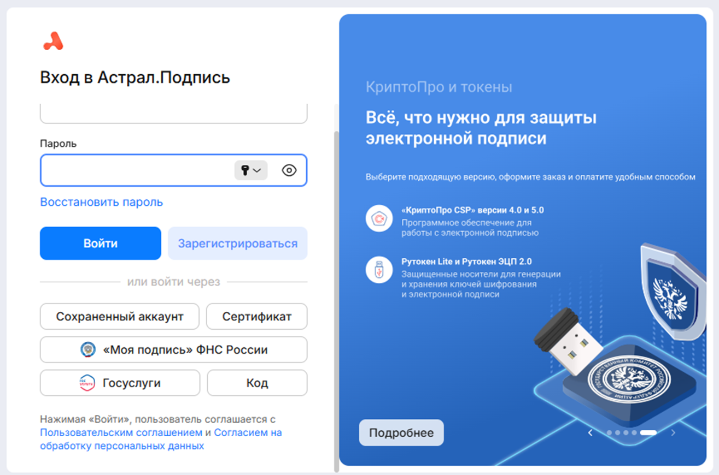
Астрал Подпись: Создание заявки на основе действующего сертификата
Для регистрации в сервисе перейдите по ссылке https://lk.et.astral.ru/
Зарегистрируйтесь.

Slide 2
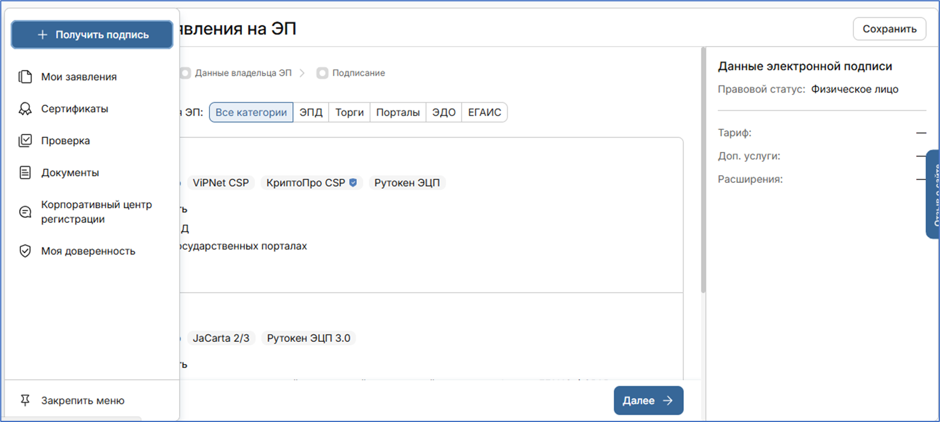
Для создания заявления на основе сертификата перейдите в реестр Сертификаты (1) и в строке с необходимым сертификатом нажмите кнопку Выпустить новую ЭП на основе сертификата (2).
1
1

Slide 3
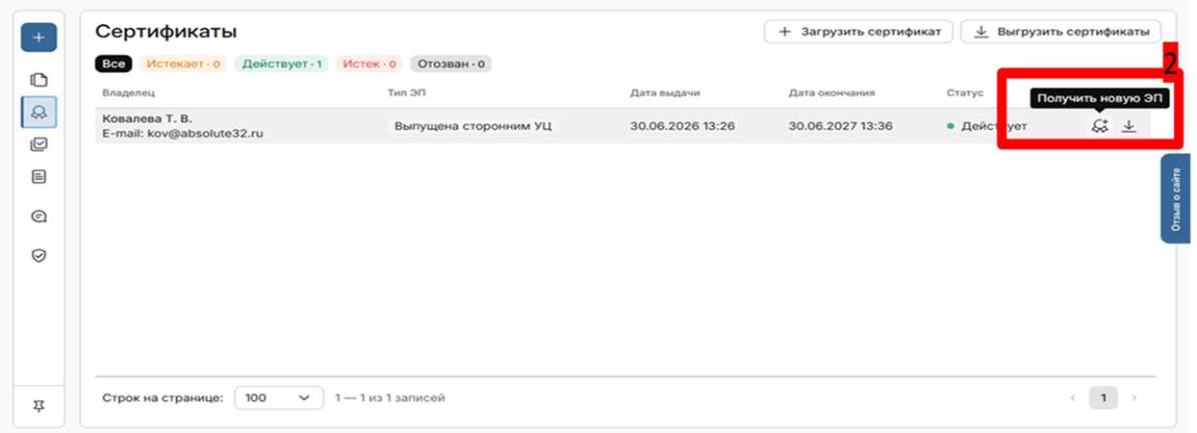

Slide 4
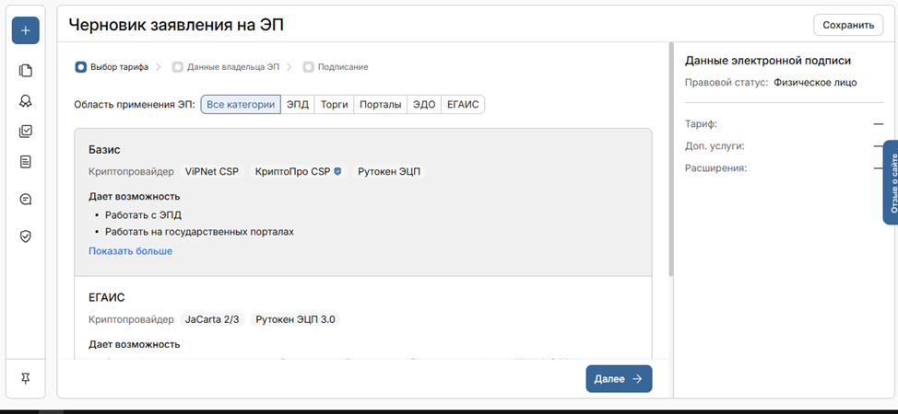
Выберите подходящий тариф в соответствии со счетом для оплаты (3).
3

Slide 5
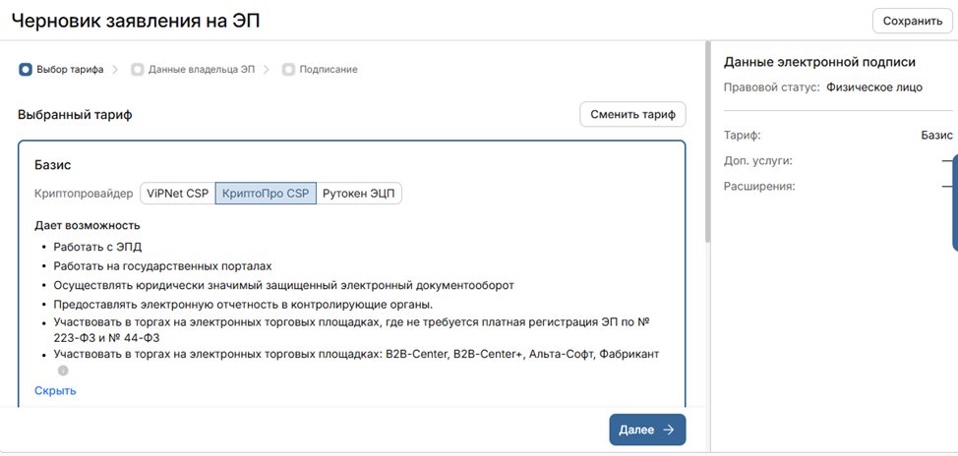
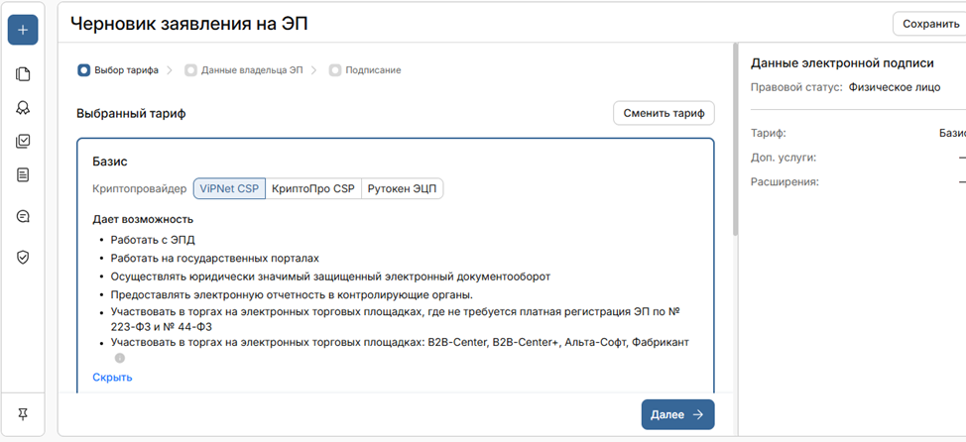

В соответствии с применяемой системой криптографической защиты выберите Криптопровайдер
(КриптоПро CSP - универсальный криптопровайдер, VIPNet CSP чаще используется для работы с ФИС ФРДО или для других целей пользователя)

Slide 6
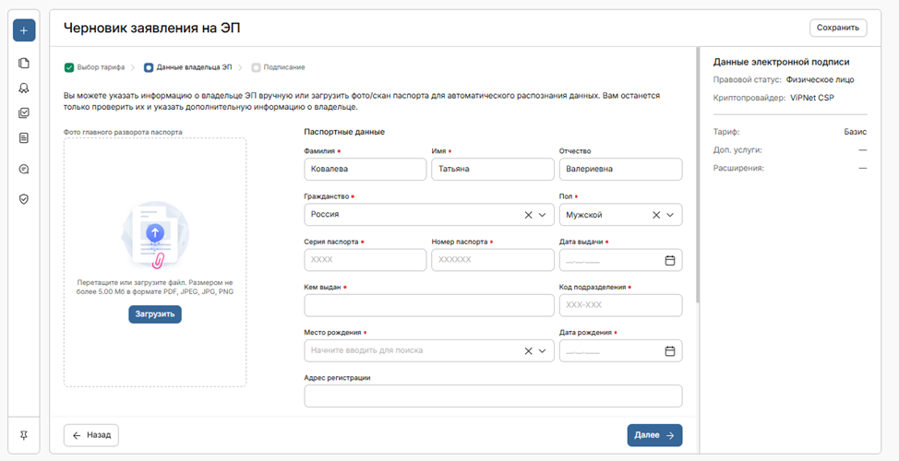
Загрузите фото/скан паспорта для автоматического распознавания данных. Распознание может занять некоторое время.

Slide 7
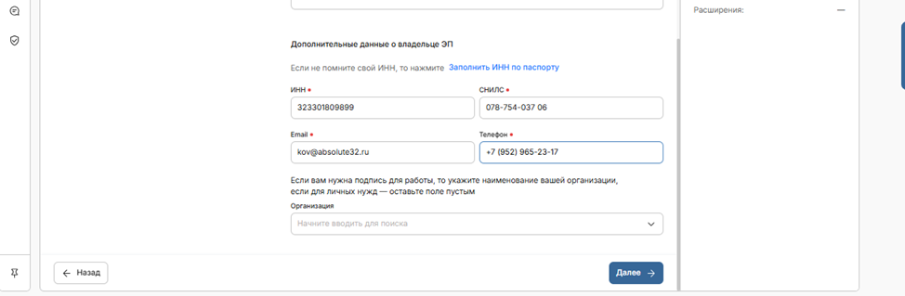
Для заполнения ИНН нажмите на Заполнить ИНН по паспорту. Оставшиеся поля заполните вручную.

Slide 8
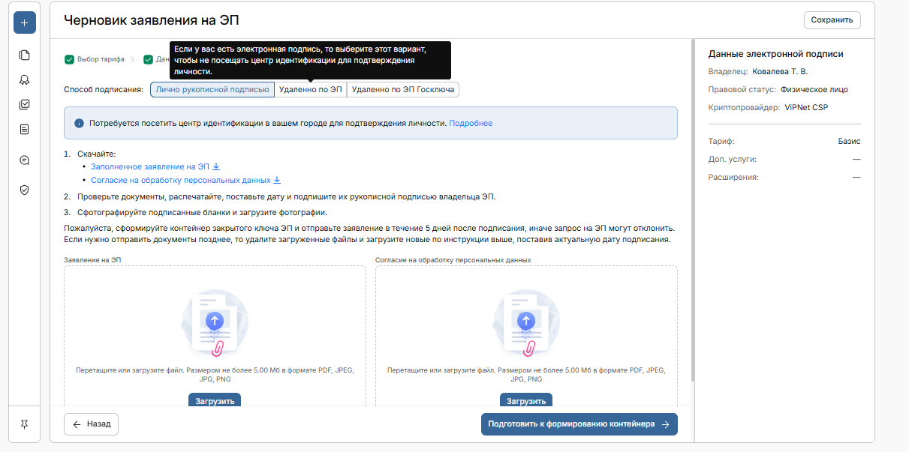
Способом подписания выберите УДАЛЕННО по ЭП. Если сертификат хранится на usb-носителе, подключите его.

Slide 9
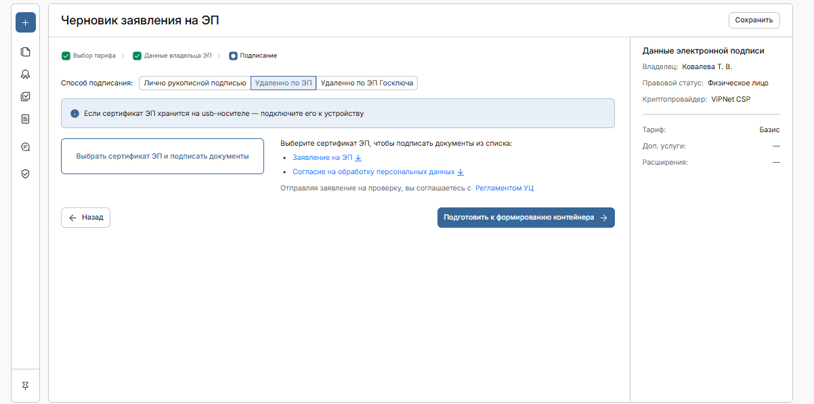
Нажмите на Выбрать сертификат и подписать документы

Slide 10
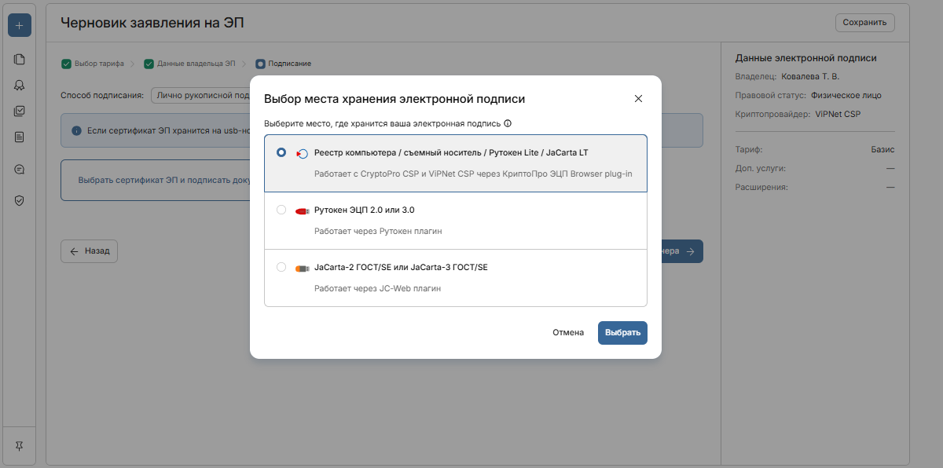
Выберите место, где хранится ключ.

Slide 11
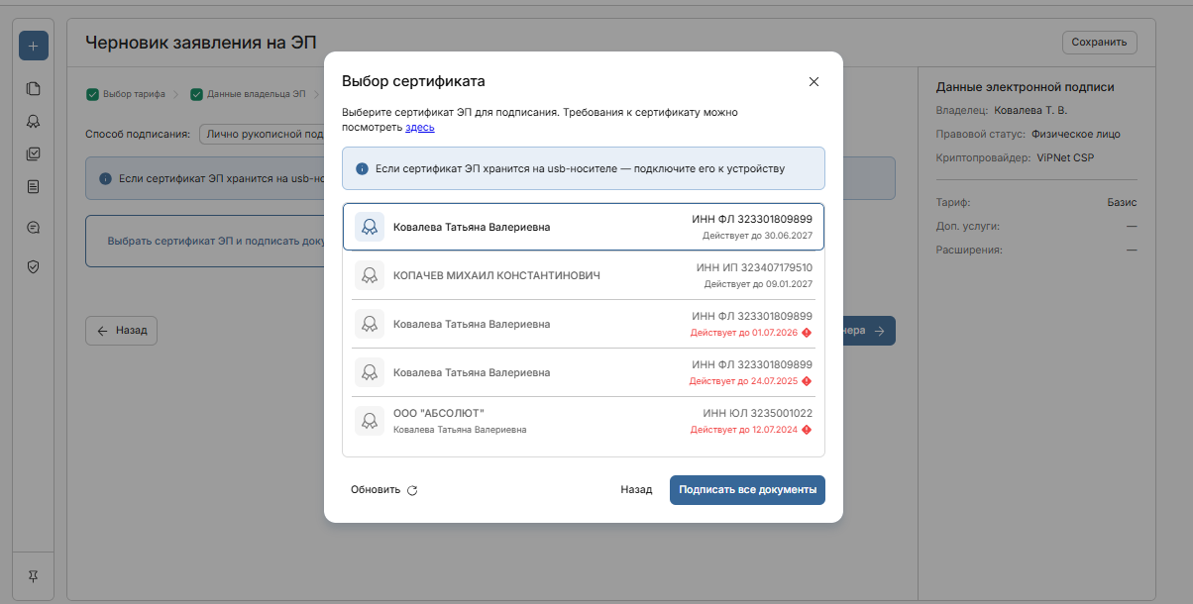
Выберите действующий сертификат

Slide 12
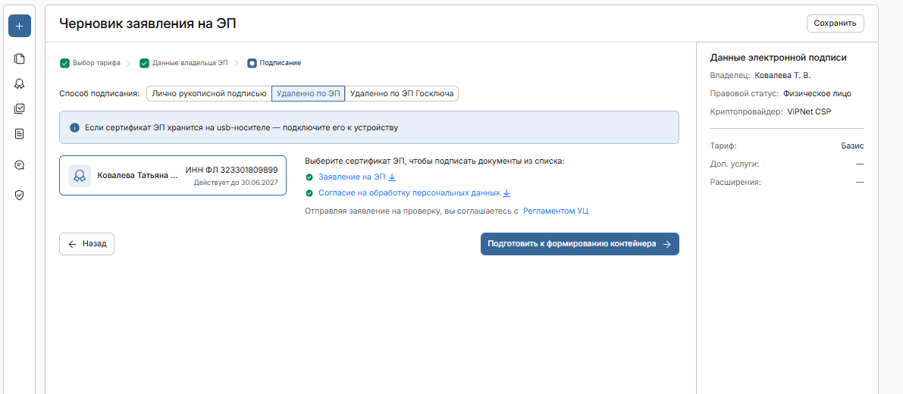
Нажмите на Подготовить к формированию контейнера

Slide 13
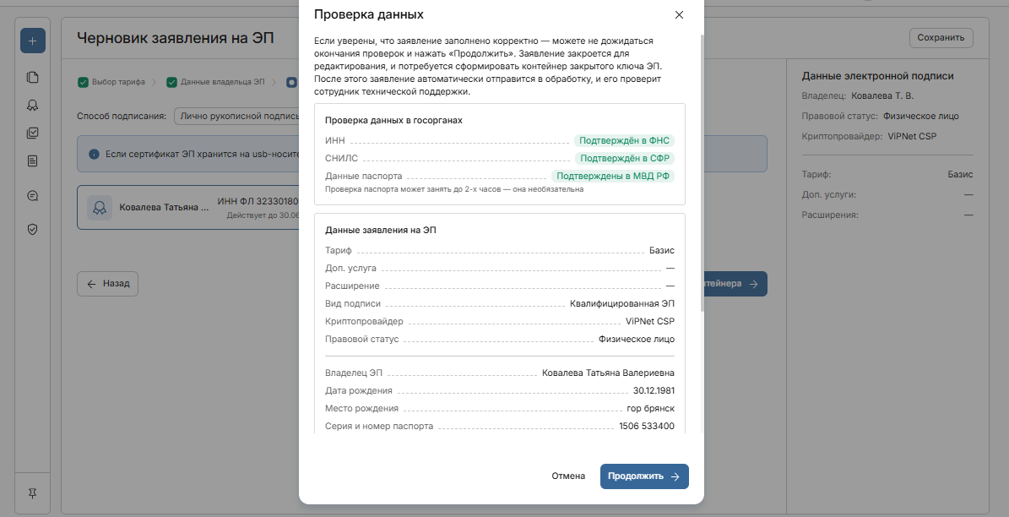
Начнется процесс проверки данных. Если уверены, что заявление заполнено корректно – можете не дожидаться окончания проверок и нажать Продолжить. Заявление закроется для редактирования и потребуется сформировать контейнер закрытого ключа ЭП. После этого заявление автоматически отправится в обработку, и его проверит сотрудник технической поддержки компании «Абсолют».

Slide 14
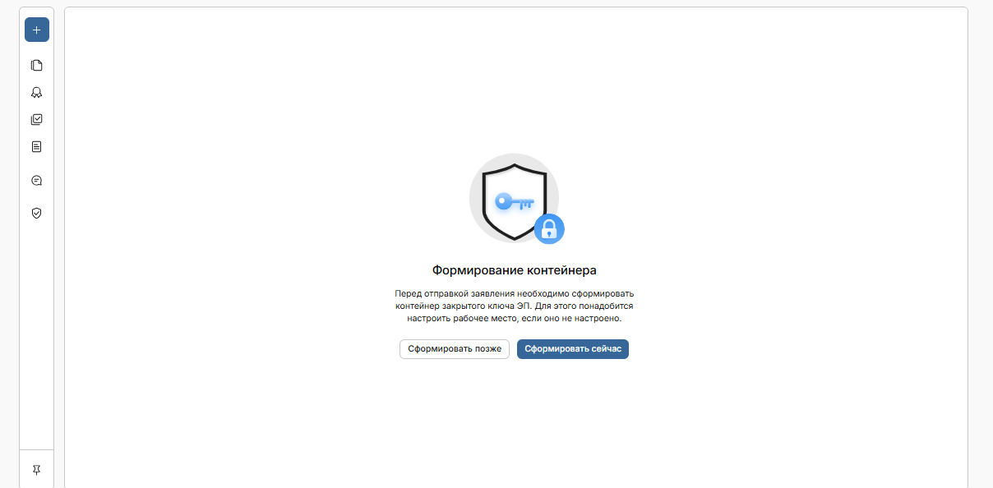
Нажмите Сформировать сейчас.

Slide 15
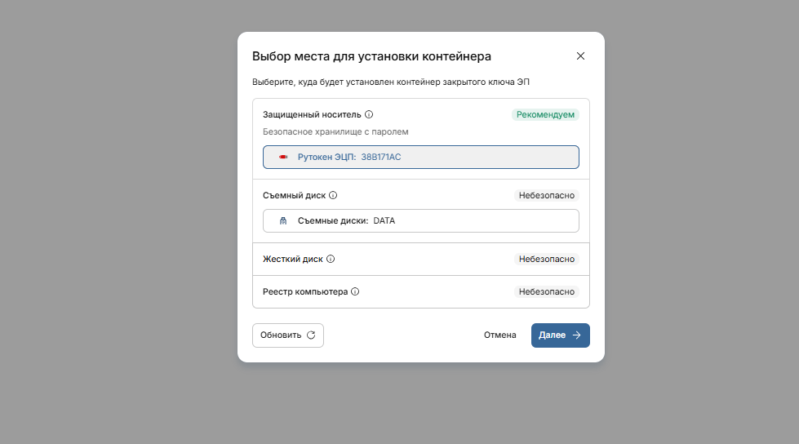
Выберите место для установки контейнера

Slide 16
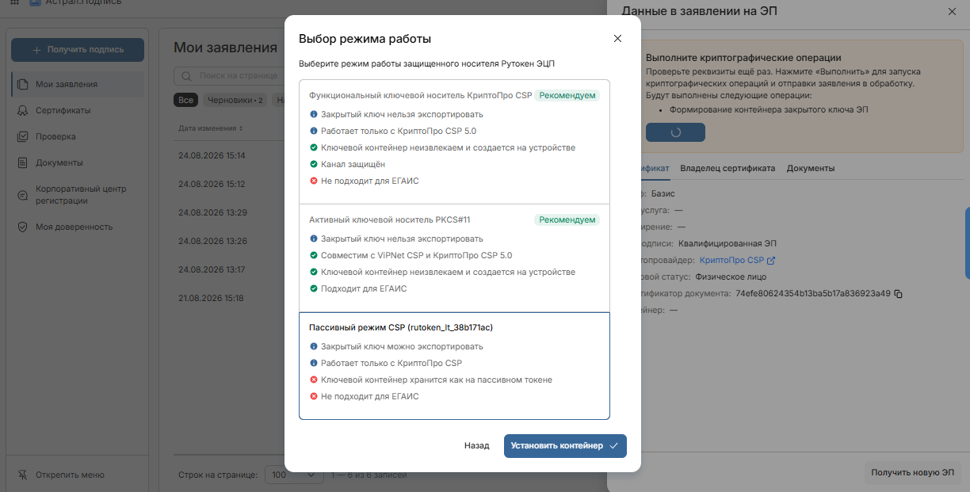
Выберите режим работы защищенного носителя (чаще используется Пассивный режим (1) и нажмите Установить контейнер (2)
1
2

Slide 17
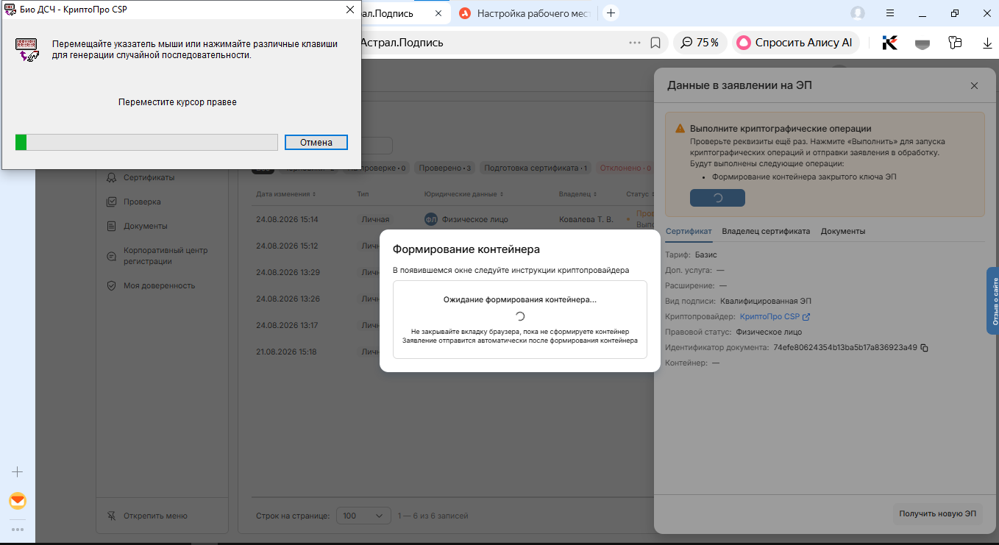
Запустится процесс Формирования контейнера. Для генерации случайной последовательности активно перемещайте указатель мыши или нажимайте различные клавиши на клавиатуре

Slide 18
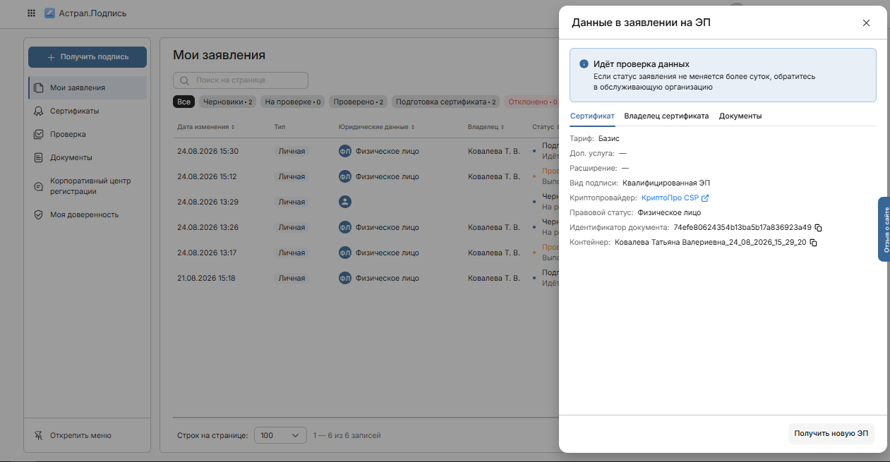
Действия на этапе «Проверка данных»:
Незамедлительно связаться с компанией «Абсолют» по телефону 8 (4832) 355-190 сразу после отправки документов.
Назовите ИНН физического лица, на которое оформляется заявка на изготовление ЭП.

Slide 19
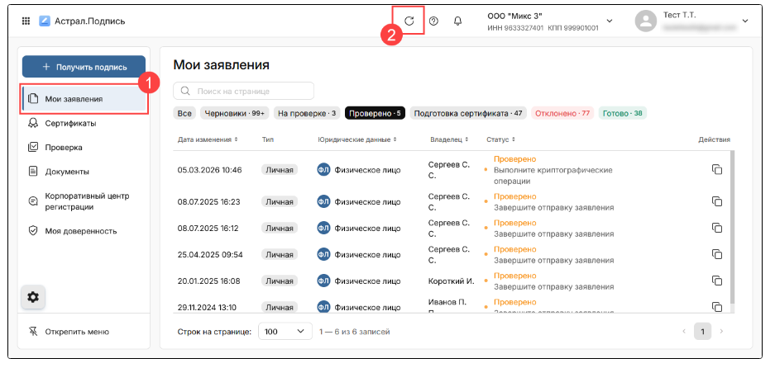
Для проверки результата обработки заявления на получение сертификата электронной подписи перейдите в раздел Мои заявления (1) и нажмите кнопку Обновить (2).
(в момент обновления статуса заявления защищенный носитель с записанным на него контейнером закрытого ключа должен быть вставлен в компьютер).

Slide 20
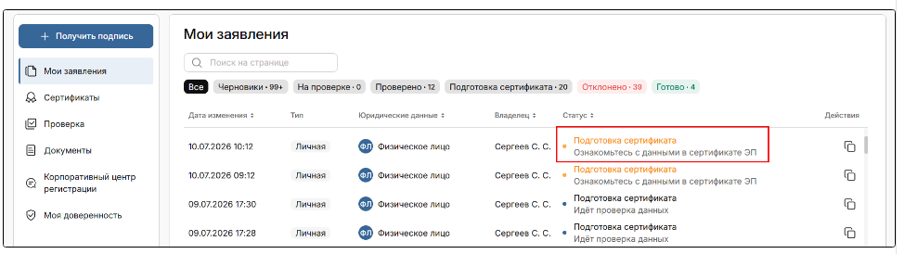
Если заявка была обработана, статус заявления поменяется на Подготовка сертификата, Ознакомьтесь с данными в сертификате ЭП:

Slide 21
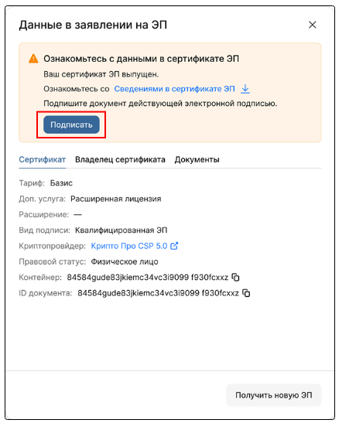
Откройте заявление и нажмите кнопку Подписать

Slide 22
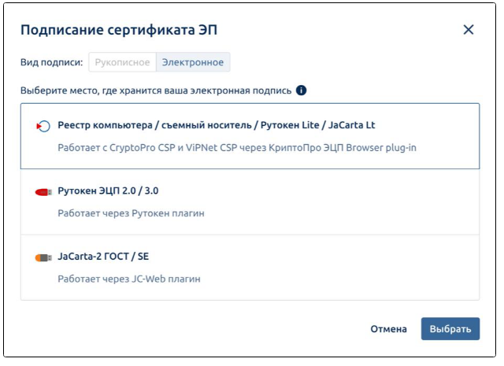
Откроется окно "Подписание сертификата ЭП". Выберите место, где хранится электронная подпись, и нажмите кнопку Выбрать:

Slide 23
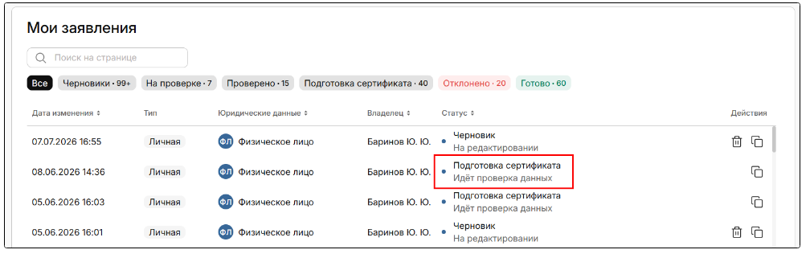
Статус заявления изменится на Подготовка сертификата, Идёт проверка данных:

Slide 24
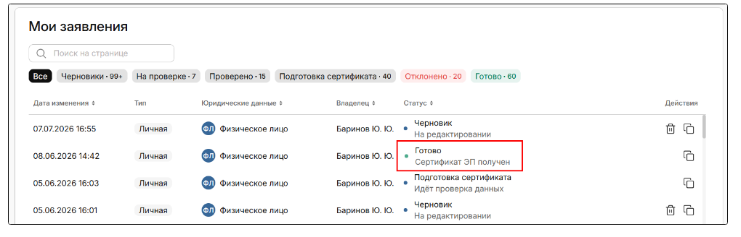
Обновите статус заявления, нажав кнопку Обновить. Когда сертификат будет готов, статус заявления поменяется с Подготовка сертификата на Готово:

Slide 25
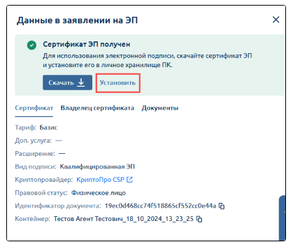
Откройте заявление и нажмите кнопку Установить:

Slide 26
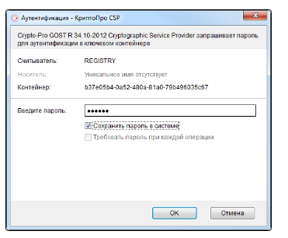
Появится окно криптопровайдера, введите пароль и нажмите Ок:
Произойдет установка сертификата ключа проверки электронной подписи в контейнер закрытого ключа и настройка электронной подписи.
Ваша электронная подпись готова к работе.

